Slide 1
Ενότητα 2 – Παλινδρόμηση (Regression) με R 14/10/2025

Slide 2
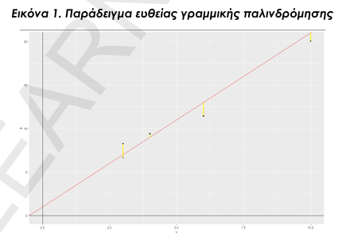

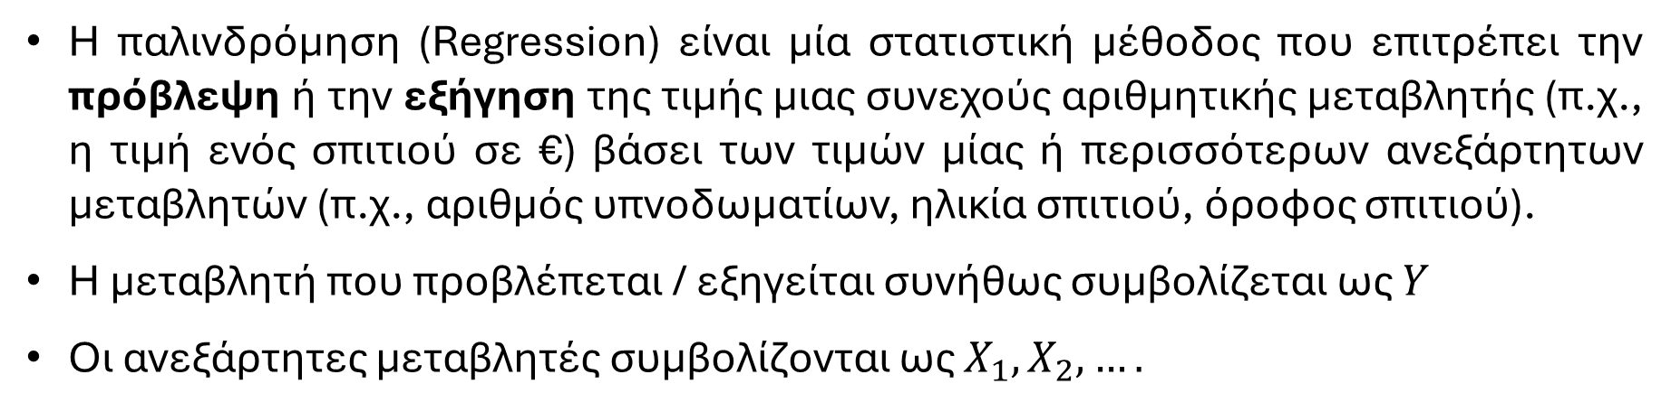
Linear Regression – Basics (1 / 2)
Η παλινδρόμηση (Regression) είναι μία στατιστική μέθοδος που επιτρέπει την πρόβλεψη ή την εξήγηση της τιμής μιας συνεχούς αριθμητικής μεταβλητής (π.χ., η τιμή ενός σπιτιού σε €) βάσει των τιμών μίας ή περισσότερων ανεξάρτητων μεταβλητών (π.χ., αριθμός υπνοδωματίων, ηλικία σπιτιού, όροφος σπιτιού).
Η μεταβλητή που προβλέπεται / εξηγείται συνήθως συμβολίζεται ως $Y$
Οι ανεξάρτητες μεταβλητές συμβολίζονται ως $X_{1},X_{2},….$
Home | Age (X1) | Bedrooms | Price (Y)
Home 1 | 25 | 2 | 100.000
Home 2 | 5 | 4 | 200.000
Home 3 | 4 | 4 | 220.000
Home 4 | 52 | 2 | 80.000
$$Y=α_{0}+α_{1}X_{1}$$

Slide 3

Linear Regression – Basics (2 / 2)
Η παλινδρόμηση (Regression) είναι μία στατιστική μέθοδος που επιτρέπει την πρόβλεψη ή την εξήγηση της τιμής μιας συνεχούς αριθμητικής μεταβλητής (π.χ., η τιμή ενός σπιτιού σε €) βάσει των τιμών μίας ή περισσότερων ανεξάρτητων μεταβλητών (π.χ., αριθμός υπνοδωματίων, ηλικία σπιτιού, όροφος σπιτιού).
Η μεταβλητή που προβλέπεται / εξηγείται συνήθως συμβολίζεται ως $Y$
Οι ανεξάρτητες μεταβλητές συμβολίζονται ως $X_{1},X_{2},….$
Home | Age (X1) | Bedrooms (X2) | Price (Y)
Home 1 | 25 | 2 | 100.000
Home 2 | 5 | 4 | 200.000
Home 3 | 4 | 4 | 220.000
Home 4 | 52 | 2 | 80.000
$$Y=α_{0}+α_{1}X_{1}+α_{2}X_{2}$$

Slide 4
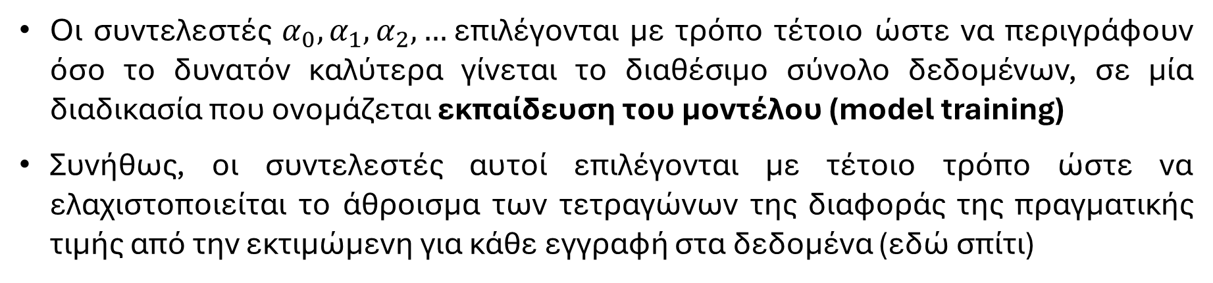

Linear Regression – Training (1 / 3)
Home | Age (X1) | Bedrooms (X2) | Price (Y)
Home 1 | 25 | 2 | 100.000
Home 2 | 5 | 4 | 200.000
Home 3 | 4 | 4 | 220.000
Home 4 | 52 | 2 | 80.000
$$Y=α_{0}+α_{1}X_{1}+α_{2}X_{2}$$
Οι συντελεστές $α_{0}, α_{1},α_{2},…$επιλέγονται με τρόπο τέτοιο ώστε να περιγράφουν όσο το δυνατόν καλύτερα γίνεται το διαθέσιμο σύνολο δεδομένων, σε μία διαδικασία που ονομάζεται εκπαίδευση του μοντέλου (model training)
Συνήθως, οι συντελεστές αυτοί επιλέγονται με τέτοιο τρόπο ώστε να ελαχιστοποιείται το άθροισμα των τετραγώνων της διαφοράς της πραγματικής τιμής από την εκτιμώμενη για κάθε εγγραφή στα δεδομένα (εδώ σπίτι)

Slide 5
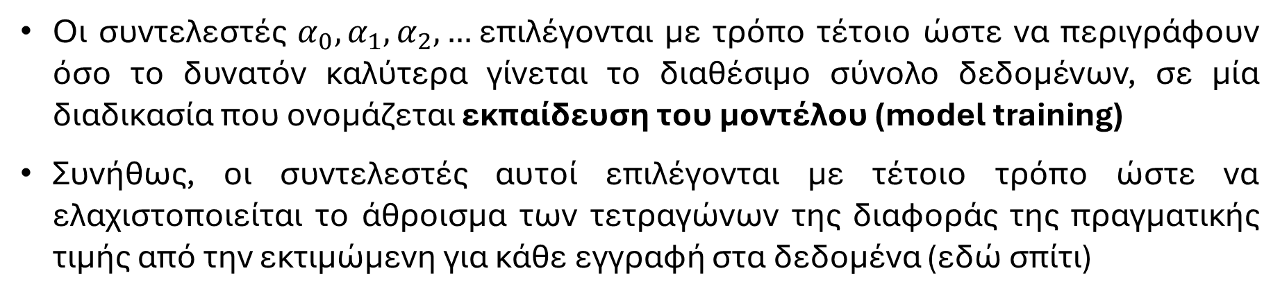
Linear Regression – Training (2 / 3)
Home | Age (X1) | Bedrooms (X2) | Price (Y)
Home 1 | 25 | 2 | 100.000
Home 2 | 5 | 4 | 200.000
Home 3 | 4 | 4 | 220.000
Home 4 | 52 | 2 | 80.000
$$Y=α_{0}+α_{1}X_{1}+α_{2}X_{2}$$
Οι συντελεστές $α_{0}, α_{1},α_{2},…$επιλέγονται με τρόπο τέτοιο ώστε να περιγράφουν όσο το δυνατόν καλύτερα γίνεται το διαθέσιμο σύνολο δεδομένων, σε μία διαδικασία που ονομάζεται εκπαίδευση του μοντέλου (model training)
Συνήθως, οι συντελεστές αυτοί επιλέγονται με τέτοιο τρόπο ώστε να ελαχιστοποιείται το άθροισμα των τετραγώνων της διαφοράς της πραγματικής τιμής από την εκτιμώμενη για κάθε εγγραφή στα δεδομένα (εδώ σπίτι)

Slide 6
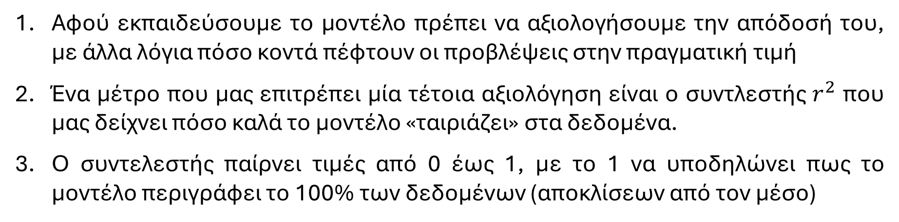

Linear Regression – Evaluation (1 / 2)
Home | Age (X1) | Bedrooms | Price (Y)
Home 1 | 25 | 2 | 100.000
Home 2 | 5 | 4 | 200.000
Home 3 | 4 | 4 | 220.000
Home 4 | 52 | 2 | 80.000
$$Y=α_{0}+α_{1}X_{1}$$
Αφού εκπαιδεύσουμε το μοντέλο πρέπει να αξιολογήσουμε την απόδοσή του, με άλλα λόγια πόσο κοντά πέφτουν οι προβλέψεις στην πραγματική τιμή
Ένα μέτρο που μας επιτρέπει μία τέτοια αξιολόγηση είναι ο συντλεστής $r^{2}$ που μας δείχνει πόσο καλά το μοντέλο «ταιριάζει» στα δεδομένα.
Ο συντελεστής παίρνει τιμές από 0 έως 1, με το 1 να υποδηλώνει πως το μοντέλο περιγράφει το 100% των δεδομένων (αποκλίσεων από τον μέσο)
$$r^{2}=\frac{(Y_{1}−\overline{Y})^{2}+(Y_{2}−\overline{Y})^{2}+(Y_{3}−\overline{Y})^{2}+…(Y_{k}−\overline{Y})^{2}}{({Price}_{1}−\overline{Y})^{2}+({Price}_{2}−\overline{Y})^{2}+({Price}_{3}−\overline{Y})^{2}+…({Price}_{k}−\overline{Y})^{2}}$$

Slide 7
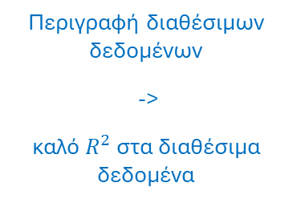
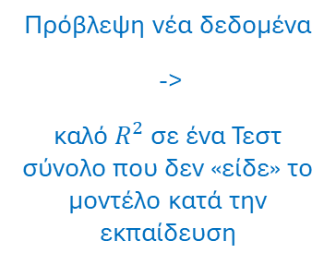
Linear Regression – Evaluation (2 / 2)
Home | Age (X1) | Bedrooms | Price (Y)
Home 1 | 25 | 2 | 100.000
Home 2 | 5 | 4 | 200.000
Home 3 | 4 | 4 | 220.000
Home 4 | 52 | 2 | 80.000
$$Y=α_{0}+α_{1}X_{1}$$
Είπαμε πως το μοντέλο χρησιμοποιείται τόσο για περιγραφή του υπάρχοντος συνόλου δεδομένων όσο και για προβλέψεις σε «νέα» σπίτια που δεν υπάρχουν ήδη στα δεδομένα.
Ανάλογα με την χρήση αλλάζει και ο τρόπος αξιολόγησης του μοντέλου:
Περιγραφή διαθέσιμων δεδομένων
->
καλό $R^{2}$ στα διαθέσιμα δεδομένα
Πρόβλεψη νέα δεδομένα
->
καλό $R^{2}$ σε ένα Τεστ σύνολο που δεν «είδε» το μοντέλο κατά την εκπαίδευση

Slide 8

Decision Trees (1 / 5)
Τα μοντέλα Δέντρων Αποφάσεων (Decision Trees), είναι μοντέλα που επιτρέπουν την επίλυση πολλών προβλημάτων (π.χ., Παλινδρόμησης και Κατηγοριοποίησης).
Ονομάζονται έτσι, καθώς έχουν μία δομή που προσομοιάζει σε δέντρο. Συγκεκριμένα, αξιοπούν όλες τις εγγραφές του συνόλου δεδομένων και τις χωρίζουν σε «υπο-ομάδες» με βάση κάποιες συνθήκες.
Για την καλύτερη κατανόηση, θα αξιοποιηθεί το παράδειγμα του προβλήματος πρόβλεψης της τιμής ενός σπιτιού.
Στις διαθέσιμες εγγραφές υπάρχουν 2 μεταβλητές, που περιγράφουν τον αριθμό υπνοδωματίων και το μέγεθος σε τετραγωνικά μέτρα ($Χ_{1}$, $Χ_{2}$ αντίστοιχα) για κάθε σπίτι-εγγραφή στα δεδομένα.
Χ1 | Χ2 | Price
3 | 98 | 230.000
2 | 67 | 170.000
1 | 34 | 99.000
… | … | …

Slide 9
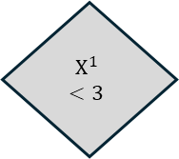
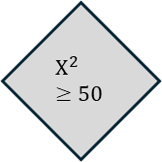
Decision Trees (2 / 5)
Σε ένα τέτοιο παράδειγμα, ένα εκπαιδευμένο μοντέλου Decision Tree θα είχε την μορφή:
[110,100,123,…,90]
$$Χ^{2}≥50$$
Νο
Yes
[90, 97, 92,…]
[97, 99, 101, 230, 137,…]
$$Χ^{1}<3$$
Νο
Yes
[301, 500, 401, 399,…]
[101, 102, 101, 99,…]

Slide 10
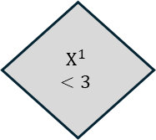
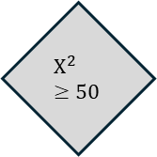
Decision Trees (3 / 5)
Σε ένα τέτοιο παράδειγμα, ένα εκπαιδευμένο μοντέλου Decision Tree θα είχε την μορφή:
[110,100,123,…,90]
Σε ένα τέτοιο μοντέλο, η εκπαίδευση στα διαθέσιμα δεδομένα δεν αφορά τον προσδιορισμό παραμέτρων όπως πριν
Εδώ, κατά την εκπαίδευση καθορίζονται (trial & error) τόσο οι συνθήκες που θα χρησιμοποιηθούν (γκρί ρόμβοι) όσο και η σειρά των συνθηκών αυτών
Κάθε πιθανή «δομή δέντρου»καθορίζεται από τις συνθήκες που χρησιμοποεί και την σειρά αυτών
Στο τέλος της εκπαίδευσης, επιλέγεται η «δομή» που κάνει το μοντέλο να περιγράφει τα δεδομένα της εκπαίδευσης με τον καλύτερο τρόπο.
$$Χ^{2}≥50$$
Νο
Yes
[90, 97, 92,…]
[97, 99, 101, 230, 137,…]
$$Χ^{1}<3$$
Νο
Yes
[301, 500, 401, 399,…]
[101, 102, 101, 99,…]

Slide 11
Decision Trees (4 / 5)
Σε ένα τέτοιο παράδειγμα, ένα εκπαιδευμένο μοντέλου Decision Tree θα είχε την μορφή:
[110,100,123,…,90]
Ολα τα δεδομένα / σπίτια
$$Χ^{2}≥50$$
Νο
Yes
[90, 97, 92,…]
[97, 99, 101, 230, 137,…]
Συνθήκη
$$Χ^{1}<3$$
Νο
Yes
«τελικός κόμβος» με όμοια σπίτια
[301, 500, 401, 399,…]
[101, 102, 101, 99,…]

Slide 12
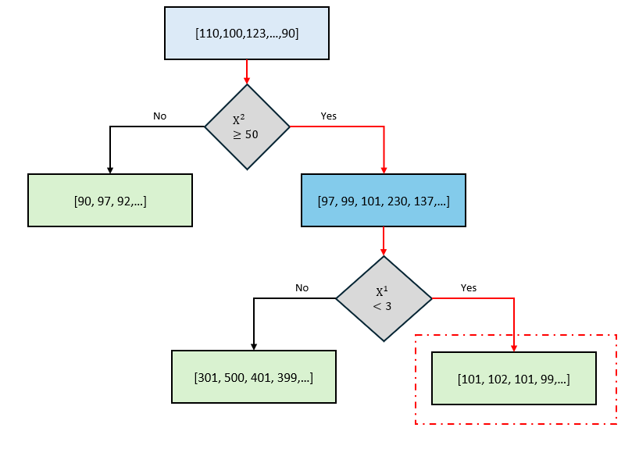

Decision Trees (5 / 5)
Ένα εκπαιδευμένο μοντέλου Decision Tree θα προέβλεπε για ένα σπίτι με 2 υπνοδωμάτια 70 τετραγωνικών:
$$Χ_{2}=70, Χ_{1}=2$$
$${\hat{Y}}_{0}=\frac{101+102+101+99+103+109}{6}=102.500$$

